Slide 1
实验8：K-means

Slide 2
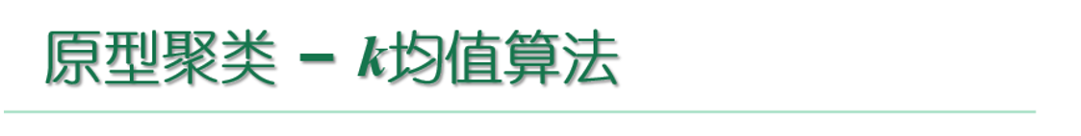
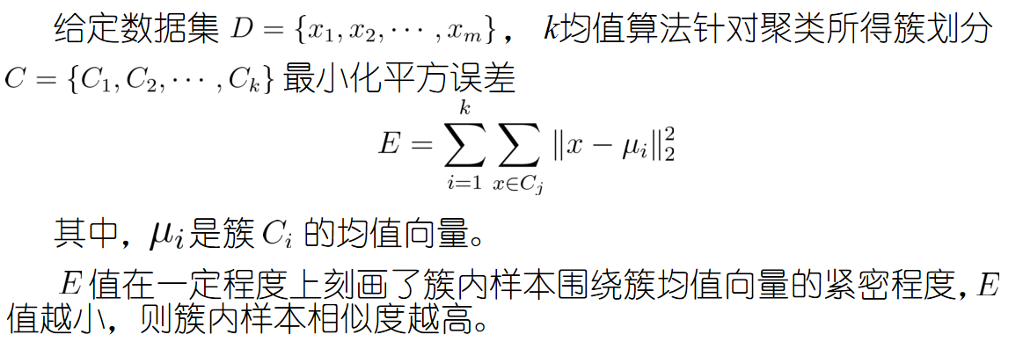


Slide 3
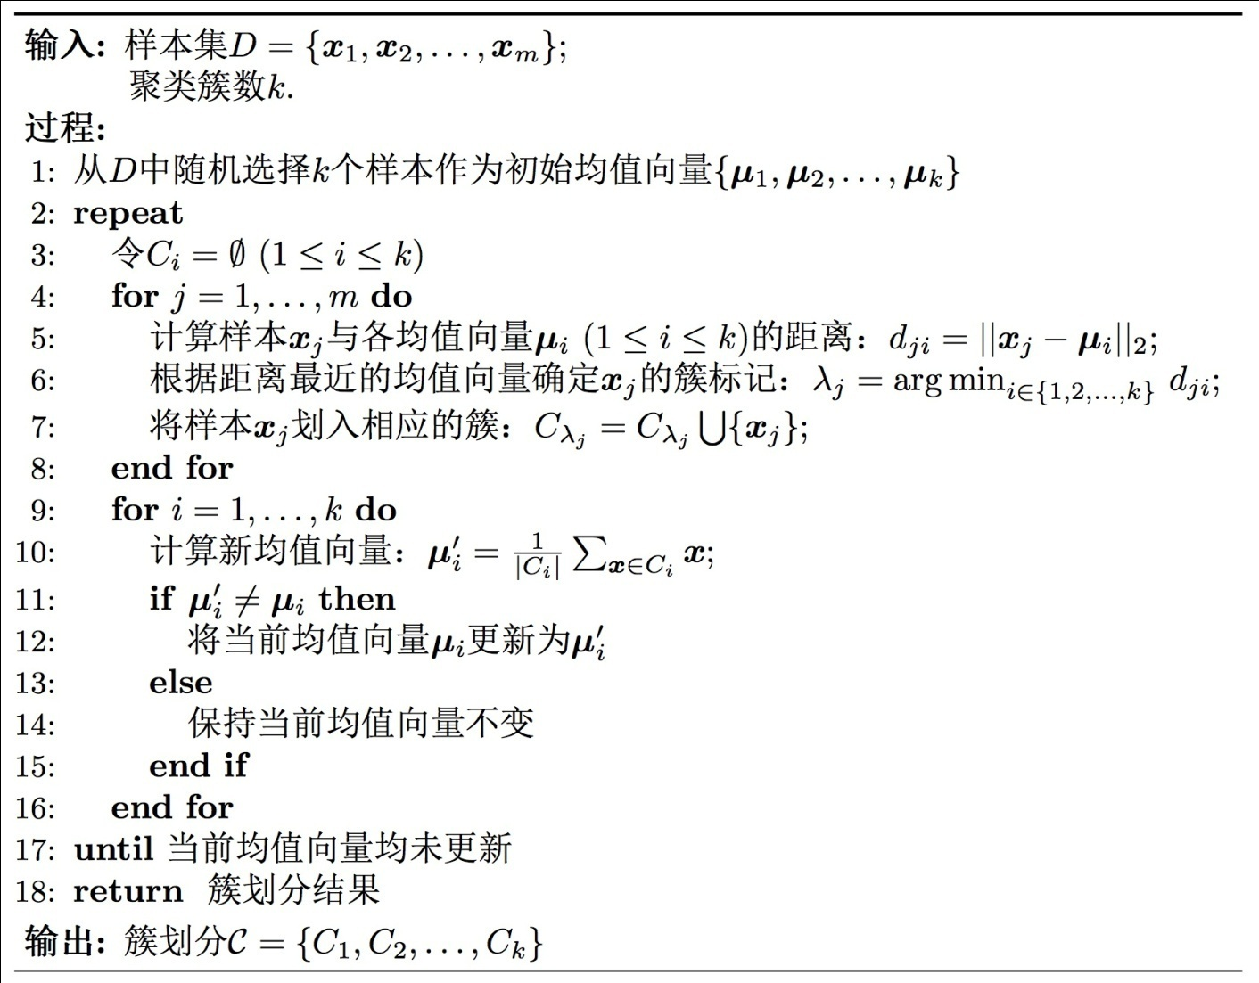
算法流程（迭代优化）：
K均值算法
遍历每一个样本点
更新簇划分
遍历每一个簇
计算每个簇的均值向量

Slide 4
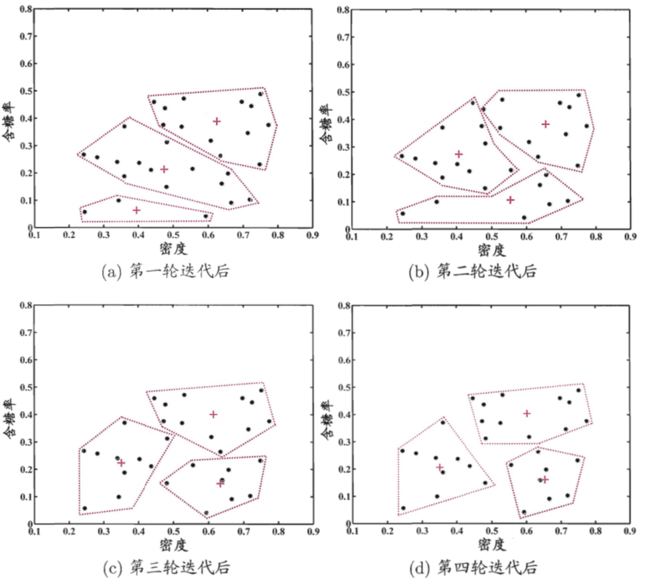

Slide 5
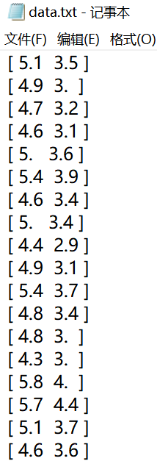
数据集介绍
数据集： data.txt
训练集共有 90个样本，每个样本有两个属性。
数据格式如右图：

Slide 6
实验环境
Python
编辑器：Jupyter Notebook 或 Pycharm
可使用numpy、pandas、matplotlib等基础扩展包，建议使用anaconda安装
不可使用sklearn、pytorch等机器学习包

Slide 7
实验要求
编程实现K-means，对所提供数据(data.txt)进行聚类，cluster数量为3
数据形式为[x1, x2]，共90个样本，可视化最终聚类效果
3. 5月12日晚上12:00将代码（.py或者.ipynb文件）、实验报告（pdf文件）一并打包上传至邮箱。
邮箱：lfs17371915413@163.com
压缩包和实验报告命名方式：
实验序号_学号_姓名，例如：实验1_111702xxxxx_王xx

